Slide 1

UNIVERSIDAD DISTRITAL FRANCISCO JOSE DE CALDAS
INSTALAR COMPLEMENTOS DE MATLAB Y SOLIDWORKS

Slide 2
PREREQUISITOS
INSTALAR JAVA
EJECUTE MATLAB COMO ADMINISTRADOR

Slide 3
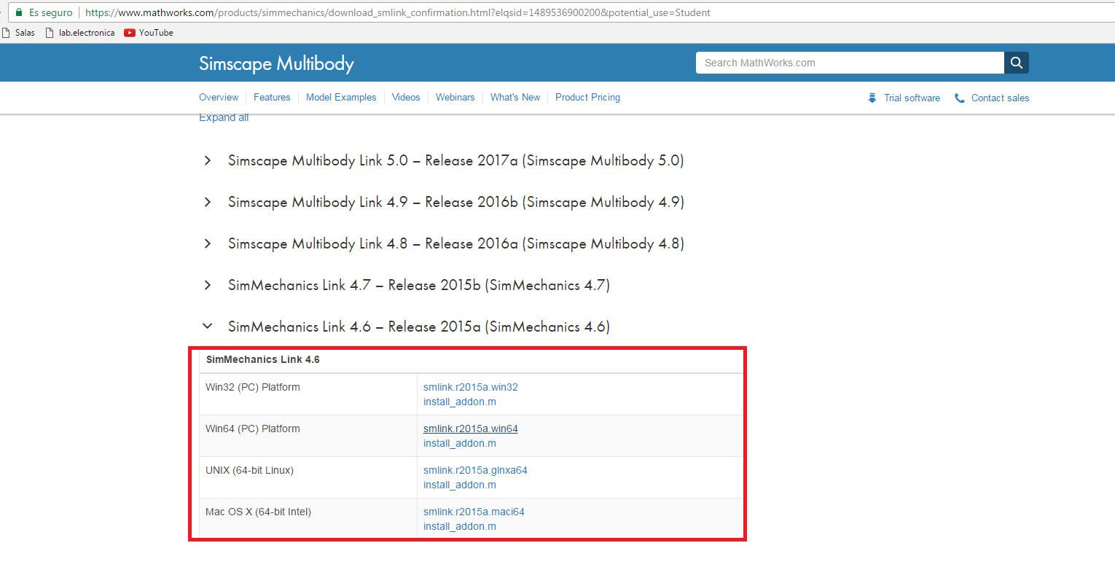
DESCARGUE LOS SIGUIENTES ARCHIVOS DESDE LA PAGINA DE MATHWORKS

Slide 4
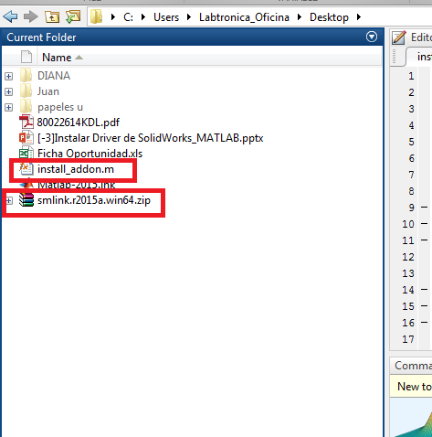
VERIFIQUE QUE EN MENU “CURRENT FOLDER”, SE ENCUENTREN LOS ARCHIVOS MARCADOS

Slide 5
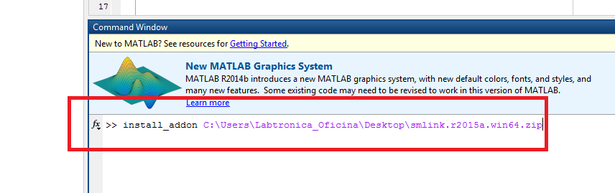
AHORA EN EL WORKSPACE DIGITE install_addon Directorio donde se encuentra el archivo\smlink.r2015a.win64.zip

Slide 6
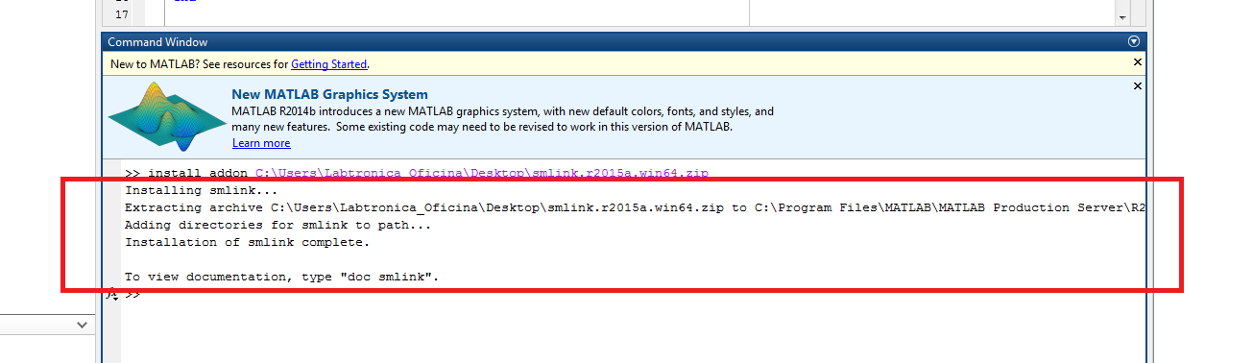
TECLEE ENTER Y ESPERE…

